Slide 1
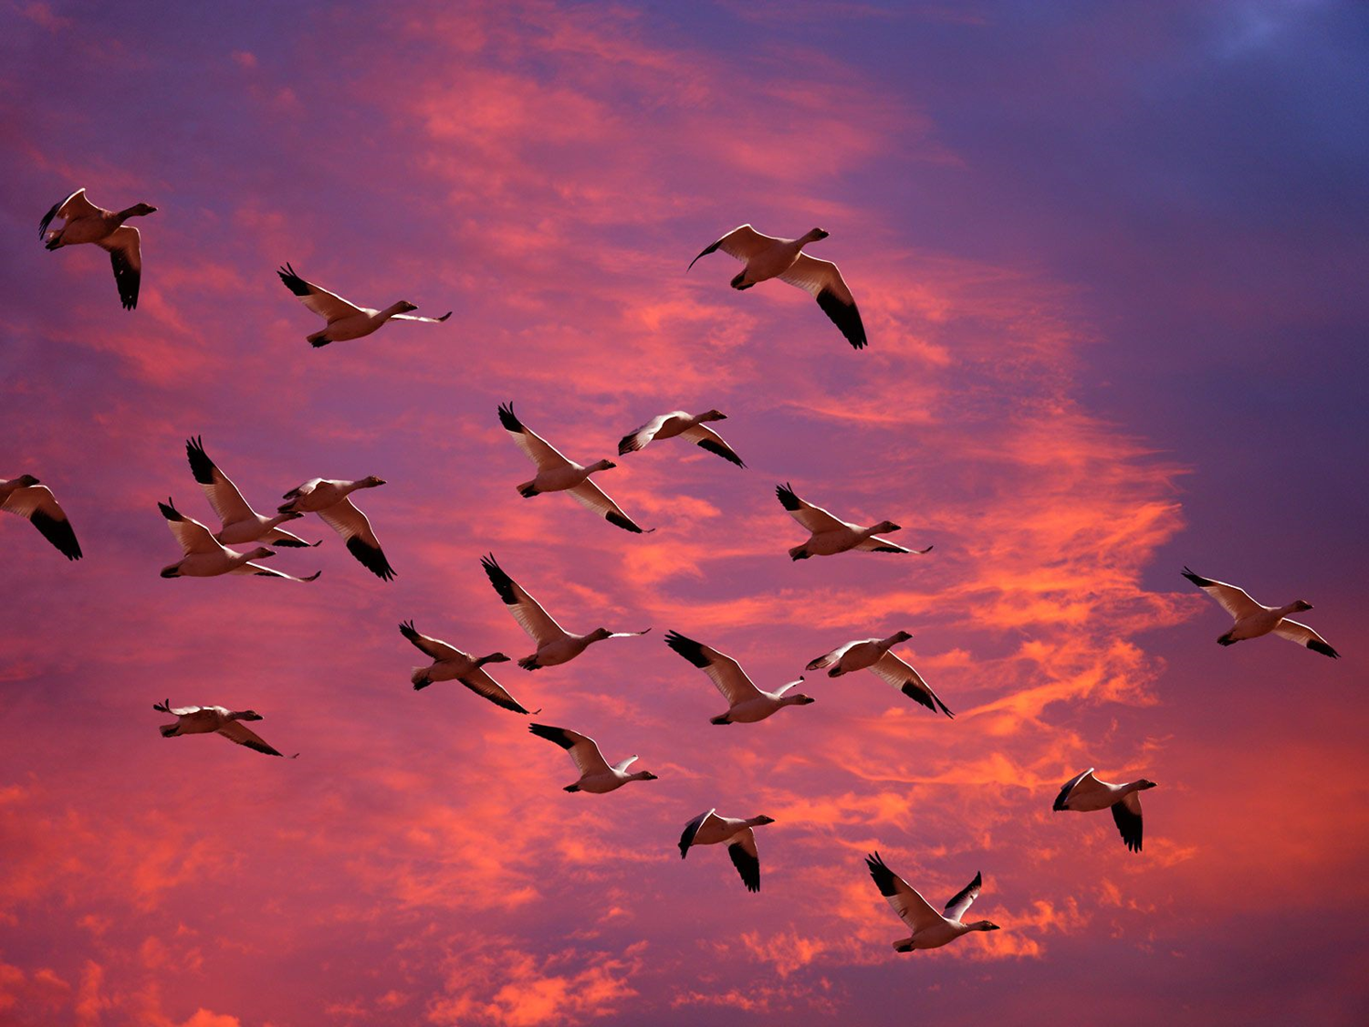
ПЕРЕЛЁТНЫЕ ПТИЦЫ
Подготовила воспитатель МБДОУ № 45 «Солнышко» Щербак С.Б.

Slide 2
Встали птицы на крыло В небе хмуром загалдели В край далёкий, где тепло Стаей длинной полетели. – Наступают холода,- Криком птицы сообщают. – Мы летим не навсегда. – Мы вернёмся, обещаем. – До свиданья, край родной: – Улетаем! Улетаем! За небесной пеленой В небе сером птицы тают.
(А. М. Измайлов)

Slide 3
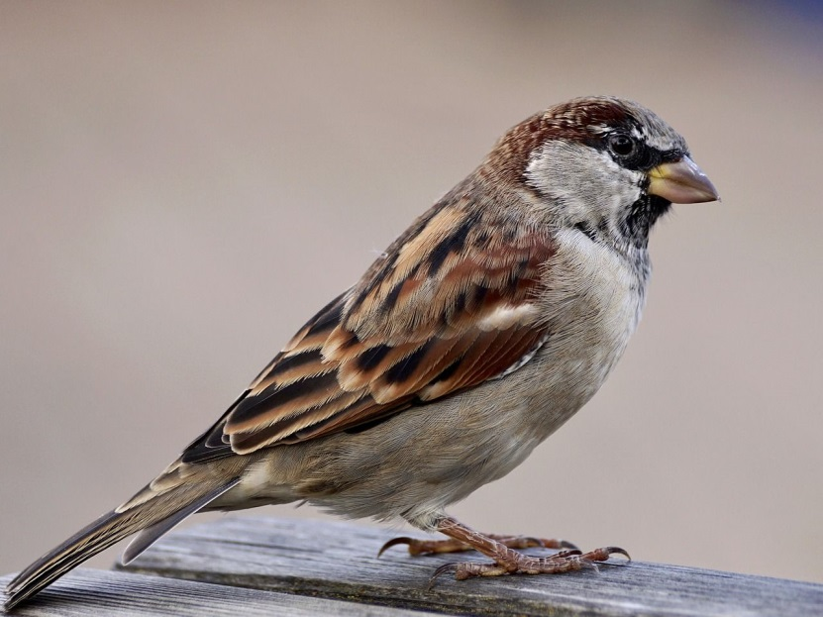
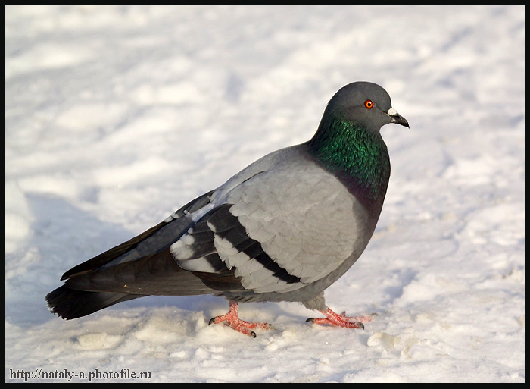
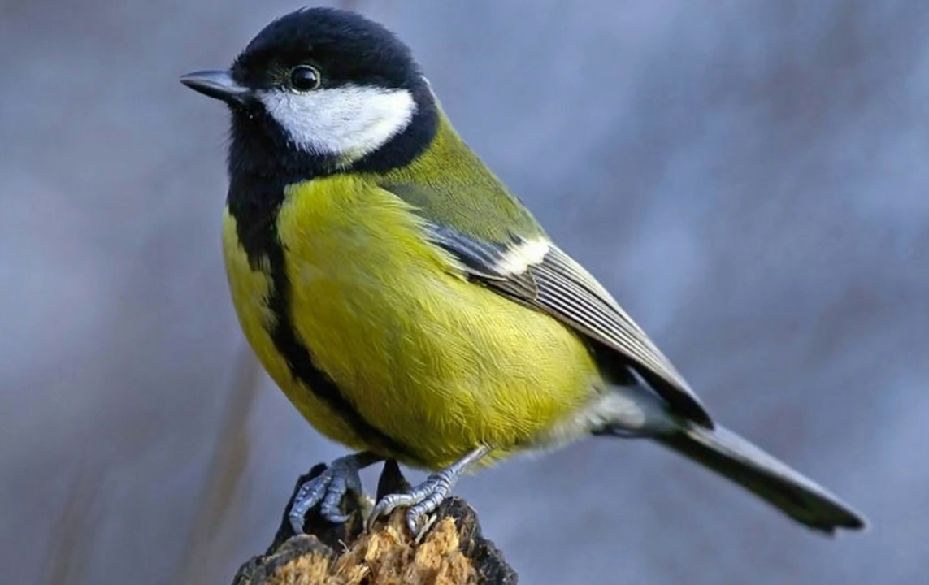

Slide 4
Ласточки и стрижи ловят насекомых на лету

Slide 5
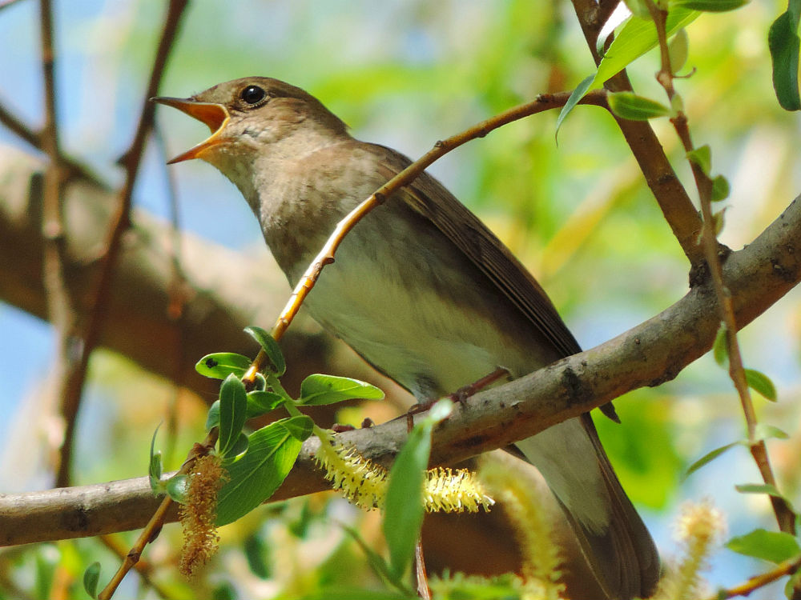
Насекомоядные: скворец и соловей

Slide 6
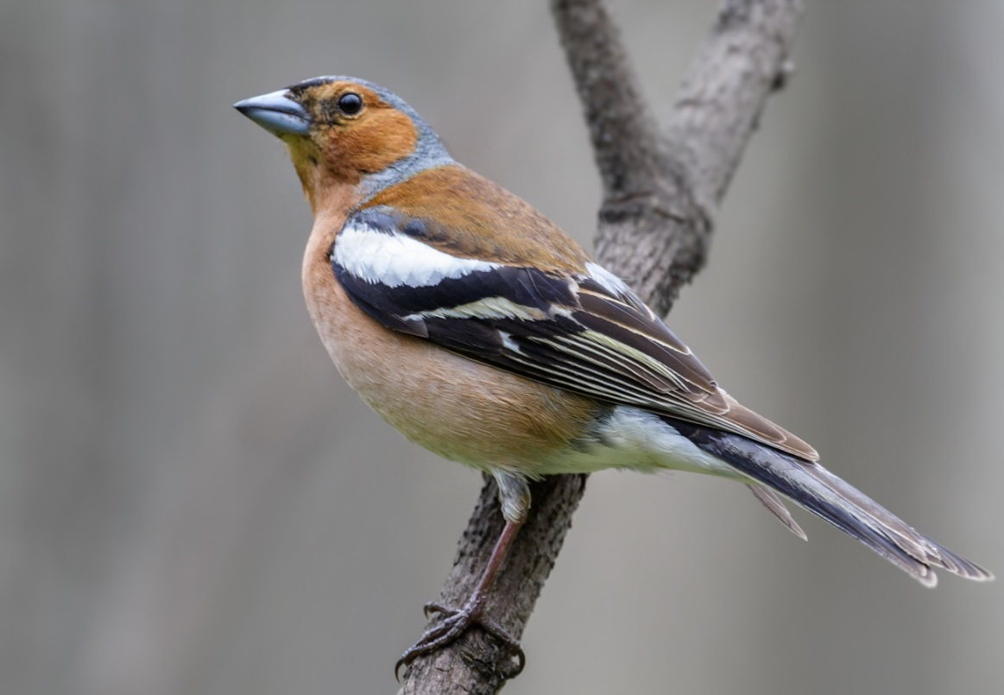
Зерноядные (чиж, зяблик)

Slide 7
Птичьи клювы

Slide 8
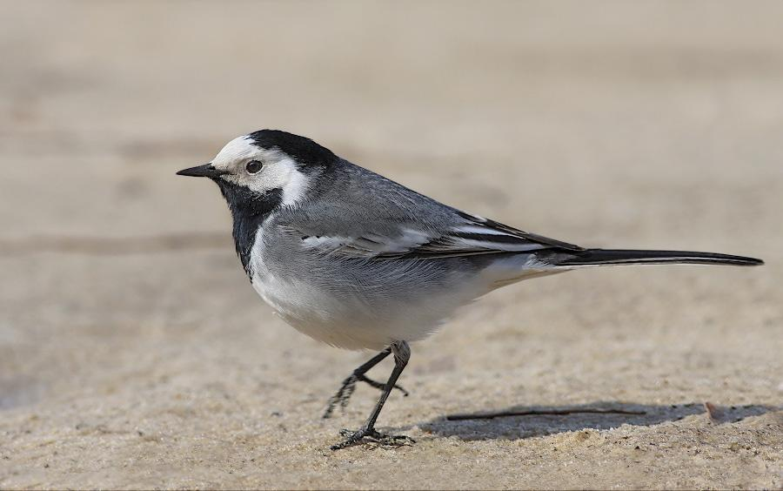
Трясогузка

Slide 10
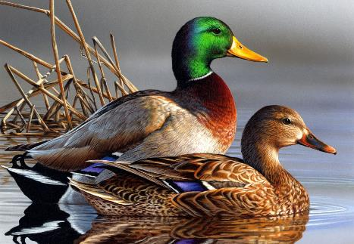
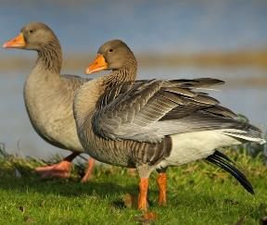
Водоплавающие птицы

Slide 11
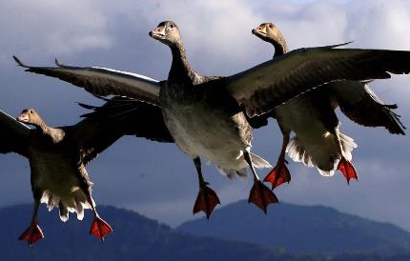
Сравниваем лапки у птиц

Slide 12
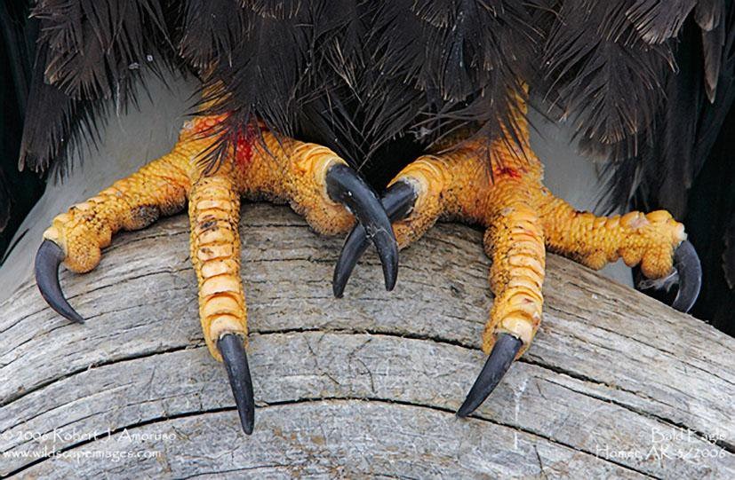
Виды птичьих лап

Slide 13
Журавли, гуси , лебеди летят клином

Slide 14
Цапли, аисты летят шеренгой

Slide 15
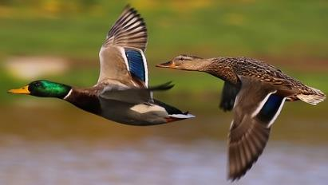
Утки, гаги летят дугой

Slide 16
Скворцы, дрозды порядка не признают, летят как попало

Slide 17
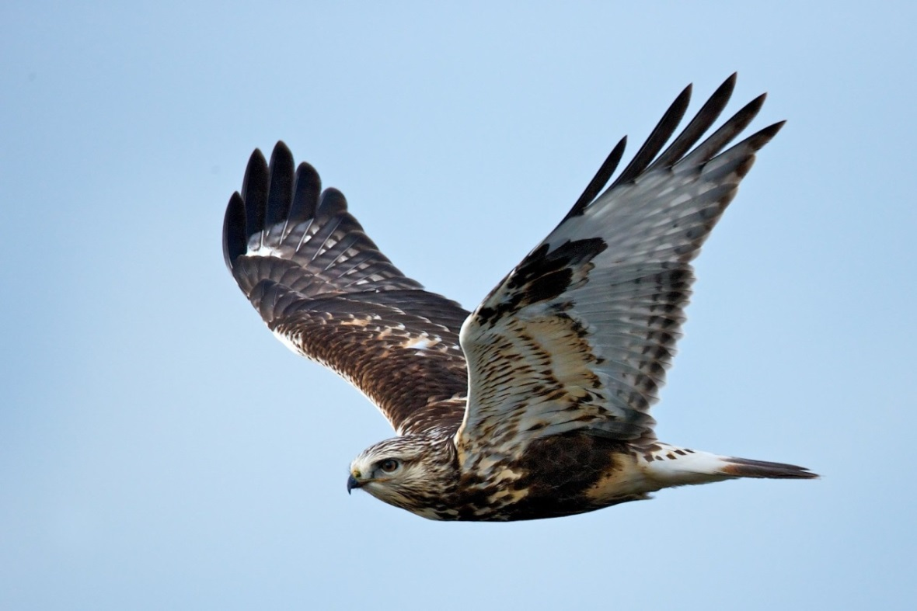
Крупные хищные летят в одиночку

